Slide 1
【コリン・カルニチン負荷試験】
システム生物学的方法による解析のご報告
摂動X (Early: T1–T3) ・摂動Y (Late: T4–T6) に対する被験者応答グループの識別と背景メカニズムの検討

Slide 2
PLS-DA（Partial Least Squares Discriminant Analysis）とは
概要
本解析での設定
多数の説明変数（代謝物）からグループラベル（目的変数）を最もよく予測する潜在成分を抽出する。
説明変数
Unknownを含む全代謝物の log2 変換強度
（被験者×時点を独立観測）
目的変数
4グループラベル
（Both / X only / Y only / Other）
主成分分析（PCA）との違い
PCA
データの分散を最大化する成分を抽出。
グループ情報は使わない。
解析単位
被験者×時点（T1, T2, T3 各々を別観測）
PLS-DA
グループ間の分離を最大化する成分を抽出。
目的変数（Y）を考慮する。
期間
Early (T1–T3) と Late (T4–T6) を独立に実施
出力の概要
スコアプロット : 各サンプルの座標。空間的な分離を確認する。
VIP スコア : 各代謝物がグループ分離に寄与する度合い（>1 が有意の目安）。
Loadings: 各代謝物が成分軸に対して持つ方向と強さ。

Slide 3
解析の流れ
01
被験者グループ分類
Alignment ID 414 の log2FC を指標に、Early期 (T2/T3 vs T1) と Late期 (T5/T6 vs T4) の上昇有無で4グループに分類する。
02
PLS-DA 実施
全代謝物（log2変換）を説明変数、4グループラベルを目的変数として、Early期とLate期 それぞれで独立に PLS-DA を実施。各被験者×時点を独立観測として扱う。
03
VIP・ローディング解析
Component 1 の VIP スコアと Loadings を抽出し、Early期とLate期で比較することでグループ識別に寄与する代謝物と期間特異性を評価する。

Slide 4
4グループ分類の定義（Alignment ID 414）
各被験者について，Early期・Late期それぞれでID 414 が T2 or T3 で上昇 (log2FC > 0)」の有無を判定し、以下の4グループに分類した。
グループ | Early (T1–T3) early_up | Late (T4–T6) late_up | 解釈
Both (X & Y) | TRUE | TRUE | 摂動X・Yどちらでも上昇
X only (early↑) | TRUE | FALSE | 摂動Xのみで上昇
Y only (late↑) | FALSE | TRUE | 摂動Yのみで上昇
Other | FALSE | FALSE | いずれでも上昇せず
early_up = T2 vs T1 または T3 vs T1 のいずれかで log2FC > 0 ／ late_up = T5 vs T4 または T6 vs T4 のいずれかで log2FC > 0

Slide 5
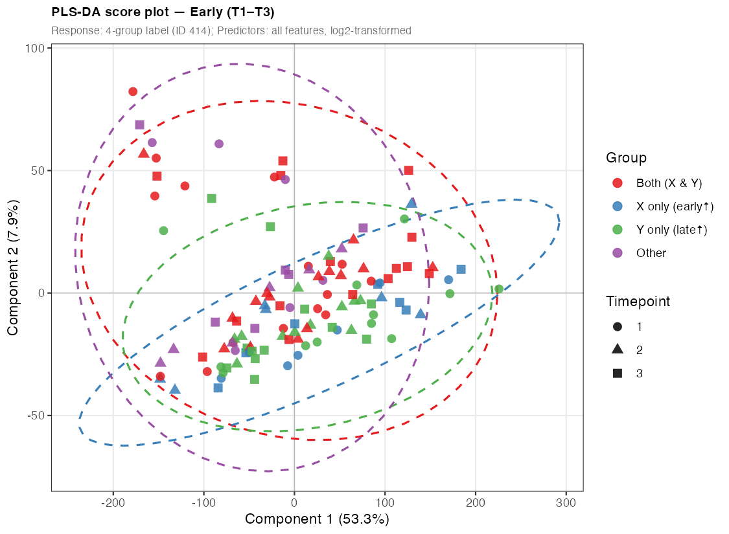
PLS-DA スコアプロット — Early (T1–T3，摂動X)
Comp1 が 53.3% を説明
Other (紫) が
負方向に偏在
X only (青) の
楕円が正方向に
大きく伸展
Both (赤) が
最も広く分散
観察点

Slide 6
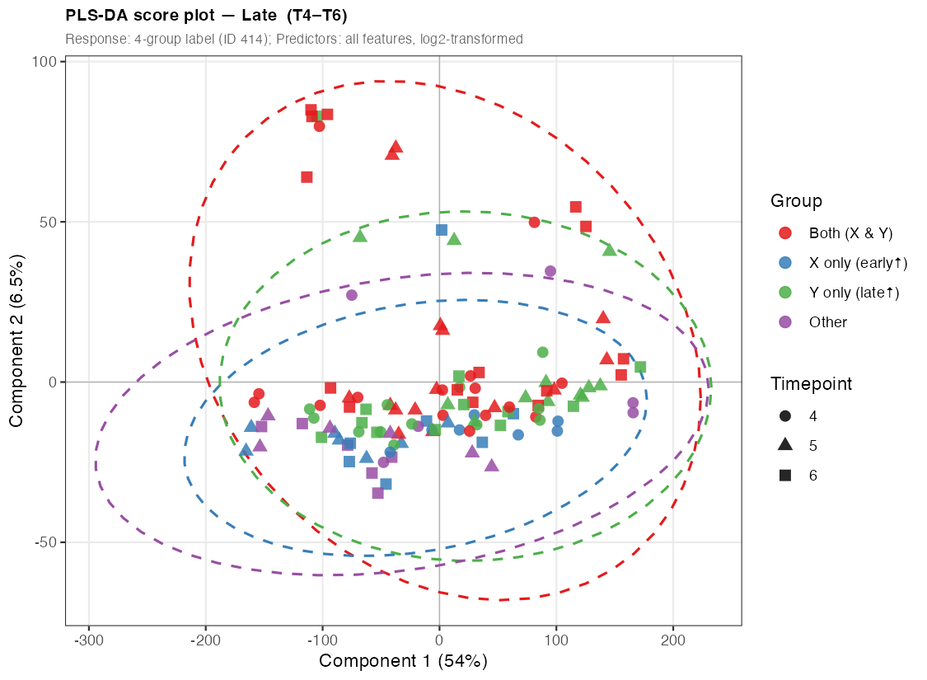
PLS-DA スコアプロット — Late (T4–T6，摂動Y)
Comp1 が 54.0% を説明
Y only (緑) が
正方向に伸展
→ Early と逆転
X only (青) は
中央付近に収束
Both (赤) の
負方向外れ値が
顕著
観察点

Slide 7
スコアプロット比較 — 摂動X vs 摂動Y でメカニズムが異なる
概要
– Comp1 寄与率がほぼ同じ（53–54%）
– 両期間とも第1成分が支配的な代謝軸
– Both グループが最も広く分散
相違点（メカニズム差の根拠）
– X only (青) は Early で正方向 → Late では中央へ収束
– Y only (緑) は Late で正方向へ伸展 → 期間で入れ替わり
– グループ空間配置の変化 = Comp1 のローディングが別代謝物群で構成
解釈
– Early期とLate期それぞれのスコアプロットでグループ位置が変わる → 異なる代謝物群が各期間の変動を説明
– 目的変数の変化に関係する代謝物・経路は摂動X・Yで少なくとも部分的に異なる可能性
– Both グループは両経路が活性化できる素因を持つ被験者群

Slide 8
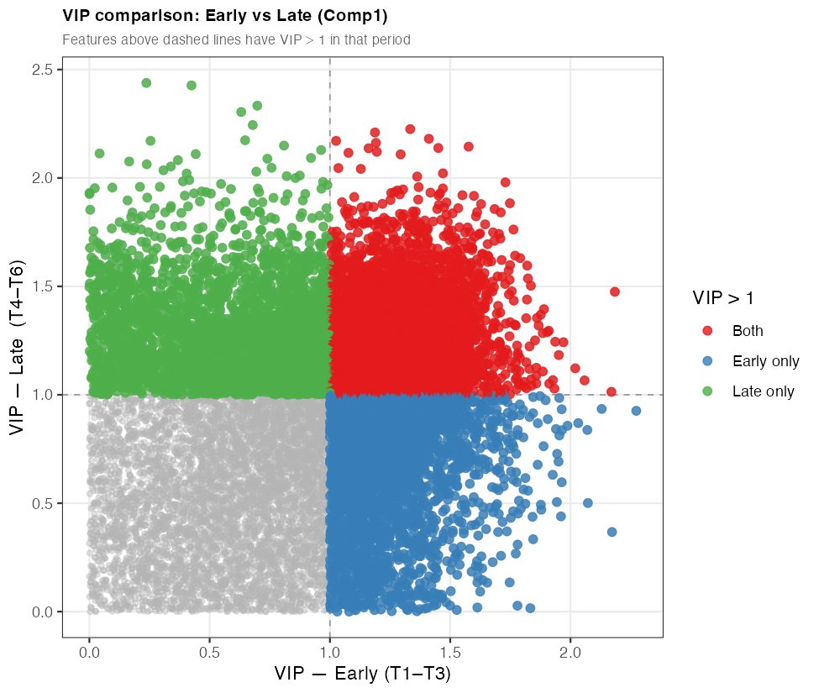
VIP 比較 — Early vs Late (Component 1)
解釈
右上 (Both, 赤)
EarlyとLate両方で
VIP > 1 → 両摂動
共通の重要代謝物
右下 (Early only, 青)
Early期のみVIP > 1
→ 摂動X特異的な代謝物
左上 (Late only, 緑)
Late期のみVIP > 1
→ 摂動Y特異的な代謝物
点線: VIP = 1（一般的な重要性閾値）

Slide 9
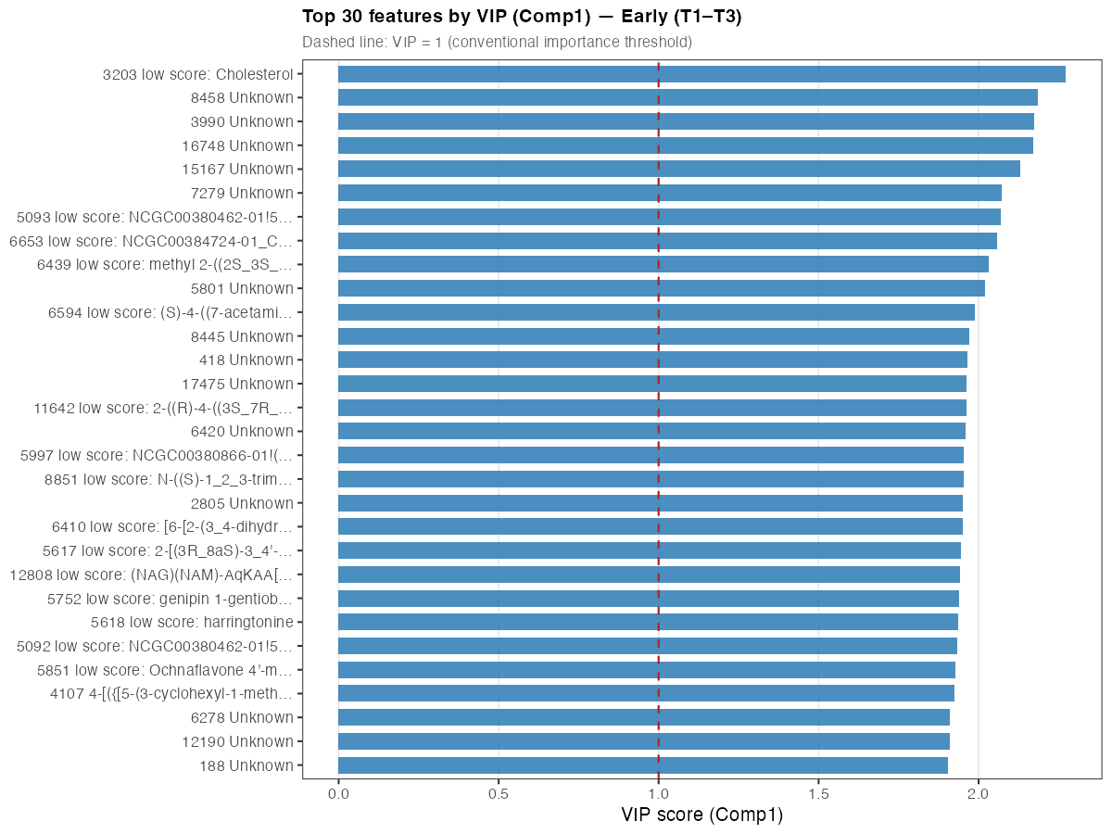
VIP 上位代謝物 — Early (T1–T3，摂動X)
Cholesterol (low score) が最高 VIP。上位には多数の Unknown 特徴量が含まれる。

Slide 10
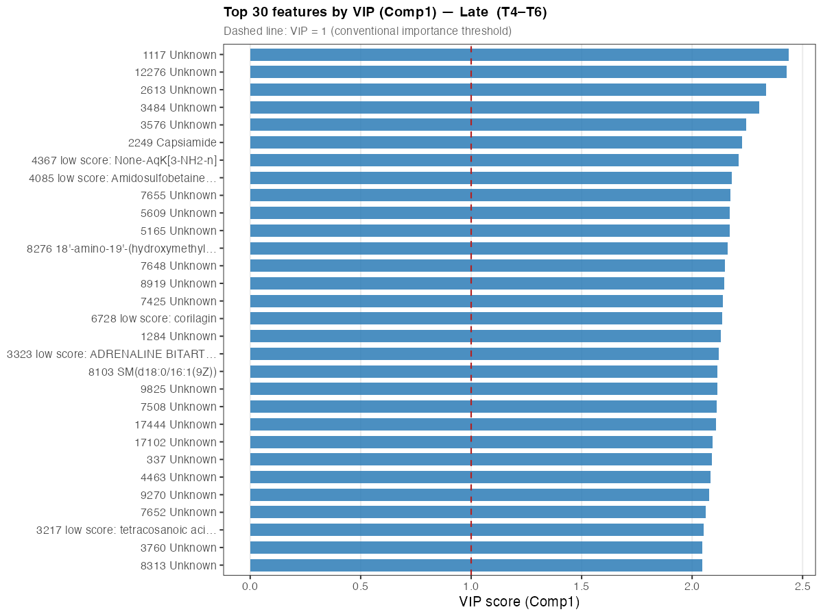
VIP 上位代謝物 — Late (T4–T6，摂動Y)
Unknownが多いが，Capsiamide, SM(d18:0/16:1(9Z)) などの既知代謝物も含まれ， Early 期とは 異なるプロファイル。

Slide 11
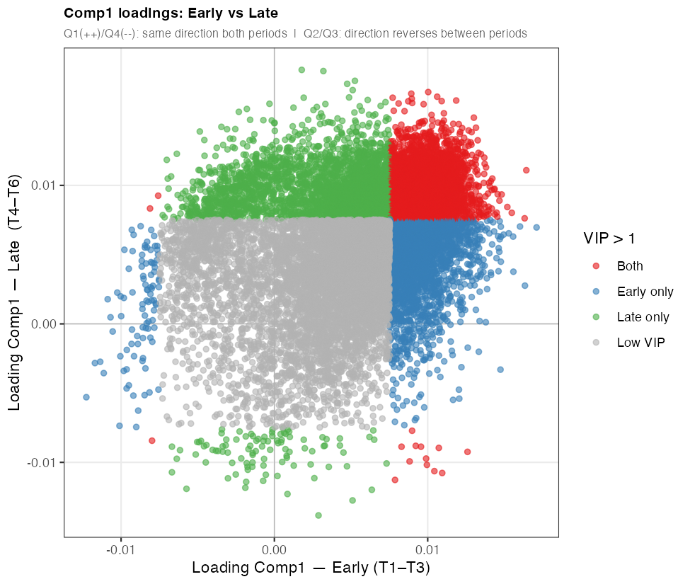
Comp1 ローディング比較 — 同方向 vs 逆転代謝物
解釈
Q1 (++)
両期間で正方向に寄与
→ 共通経路の代謝物
Q4 (--)
両期間で負方向に寄与
→ 共通だが抑制方向
Q2 (-+) / Q3 (+-)
期間をまたいでローディング方向が反転
→ 摂動X・Yで役割が逆転する代謝物
→ メカニズム差の有力な候補

Slide 12
（生物学的解釈）胆汁酸 ローディングパターン
Cholic acid (CA)
Q1 VIP=0.95/0.35
Chenodeoxycholic acid (CDCA)
Q1 VIP=1.18/0.74
Deoxycholic acid (DCA)
Q3 VIP=0.98/1.06
一次胆汁酸（CA・CDCA）は 共通経路の代謝物，
二次胆汁酸（DCA）は 摂動XとYで目的変数に対する寄与が異なる代謝物（腸内細菌叢の違いを示唆？）
Notes:
一次胆汁酸 (Primary bile acids): CA（コール酸）および CDCA（ケノデオキシコール酸）は、肝臓でコレステロールから直接合成される一次胆汁酸
二次胆汁酸 (Secondary bile acids): DCA（デオキシコール酸）は、腸内細菌の働きによって一次胆汁酸（主にCA）から変換されて生成される二次胆汁酸

Slide 13
まとめ
1
PLS-DA による4グループの識別
EarlyとLateの両期間で Component 1 が 約53% を説明。グループの空間配置は2期間で異なり、各摂動期で目的変数に寄与する代謝物が異なることが示唆された。
2
摂動X・Y で重要代謝物が異なる
VIP 上位30代謝物はEarlyとLateでほぼ重複しない。EarlyはCholesterol関連，LateはCapsiamideやSphingomyelinなどが上位に出現した。
目的変数までに至る経路が異なる可能性を示している。
3
ローディング逆転代謝物がメカニズム差の鍵
摂動X・Yで機能的役割が逆転する可能性のある代謝物を推定できた。目的変数の産生経路の差異を説明する有力候補である。
4
今後の課題
ローディング逆転代謝物の経路解析、Predictorとしてメタゲノムのデータを解析させていただきたい

